Slide 1
ESG公司治理網址：
https://streamlit0616.onrender.com/

Slide 2
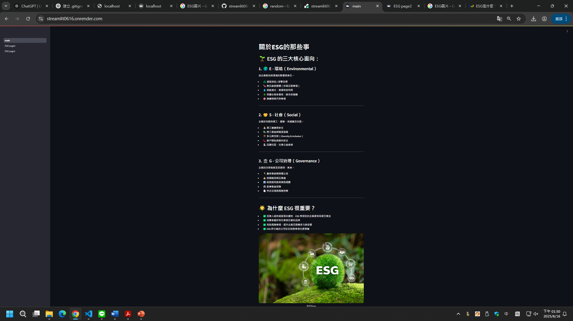

Slide 3


Slide 4
